Slide 1
SOAP a zriedkavejšie platformy (Java 6, PHP, Python)
Róbert Novotný
(2013)

Slide 2
SOAP a RPC/encoded
v Jave

Slide 3
Apache Axis 1.0
podpora RPC/encoded
posledná verzia z 2006 (1.4.1)
ako-tak funguje
existuje aj verzia 2.0
kompletný rewrite
bez podpory RPC/encoded
http://axis.apache.org/axis/

Slide 4
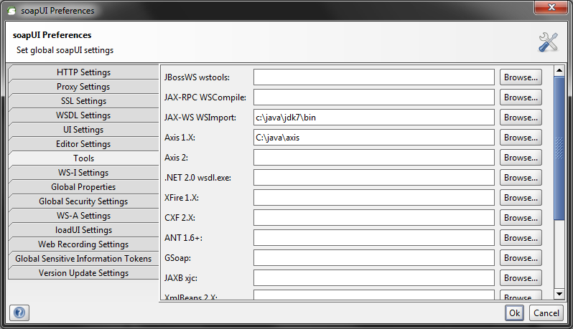
SoapUI Preferences

Slide 5
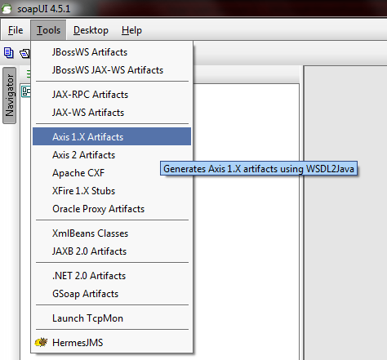

Slide 6
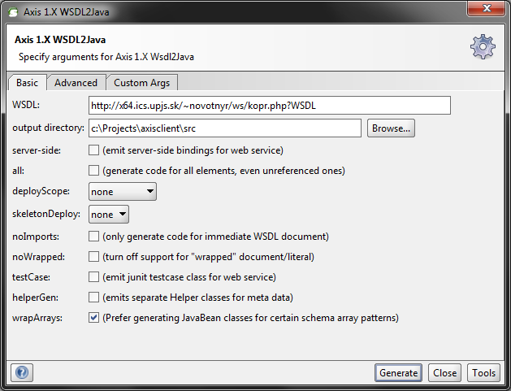

Slide 7
Java klient (main())
Java
TranslatorLocator locator = new TranslatorLocator(); TranslatorSoap translator = locator.getTranslatorSoap(); System.out.println(translator.translate("pes"));
závislosť na knižniciach Axisu

Slide 8
Článok o Axise: server + klient
http://ics.upjs.sk/~novotnyr/
home/programovanie/java/axis-tutorial/axisTutorial.html

Slide 9
SOAP a PHP

Slide 10
SoapServer: štandard v PHP
http://php.net/manual/en/class.soapserver.php
zabudovaný v PHP
len RPC/encoded
biedna dokumentácia
implementácia v C
vývoj roky stojí

Slide 11
PhpWsdl
http://code.google.com/p/php-wsdl-creator
nadstavba nad SoapServerom
lepšie API
automatické generovanie WSDL
a rozličných klientov

Slide 12
Inštalácia
stiahnuť z webu
rozbaliť do adresára viditeľného v Apachi
vytvoriť adresár pre cache a nastaviť na zápis
vyrobiť obslužnú triedu
vyrobiť obal pre konfiguráciu

Slide 13
PHP
class Translator {
/**
* @param string $word
* @return string
*/
public function translate($word) {
$dictionary = array("macka" => "cat", "pes" => "dog");
$word=utf8_decode($word);
if(isset($dictionary[$word])) {
return utf8_encode($dictionary[$word]);
} else {
return "???";
}
}
}
dátové typy
translate(): zverejnená operácia
utf8_????(): konverzné operácie

Slide 14
require_once('class.translator.php');
require_once('class.phpwsdl.php');
$soap=PhpWsdl::CreateInstance(null, null, './cache',
Array('class.translator.php'),
null, null, null, false, false);
ini_set('soap.wsdl_cache_enabled',0);
PhpWsdl::$CacheTime=0;
$soap->RunServer();
obslužná trieda + jadro
vytvorenie inštancie
vypnutie cache pre WSDL
spustenie

Slide 15
Parametre konštruktora
null | menný priestor sa určí automaticky
null | URL pre endpoint sa určí automaticky
"./cache" | adresár s cache (s právom na zápis)
Array("class.translator.php") | obslužné triedy
null | názov obslužnej triedy sa určí automaticky
null | zverejnené metódy sú anotované
null | komplexné typy sú anotované
false | neposielať hneď WSDL
false | server nespúšťať v konštruktore
Notes:
PHP nepodporuje

Slide 16
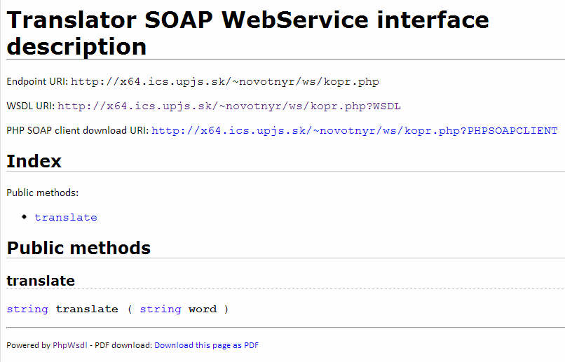

Slide 17
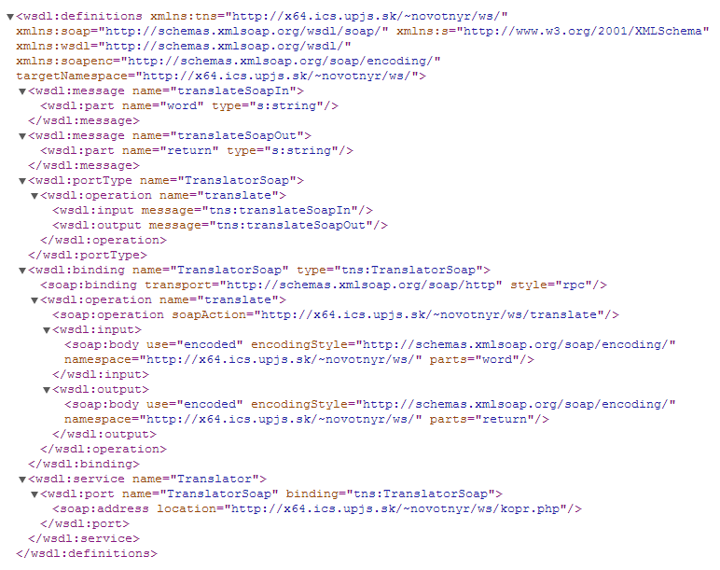
automaticky generované WSDL

Slide 18
Vytvorte pythonovského klienta k JAX-WS službe

Slide 19
http://ics.upjs.sk/~novotnyr/blog/1481/pysimplesoap-pythonovsky-klient-k-webovej-sluzbe-jax-ws-2-0-2013

